Slide 1
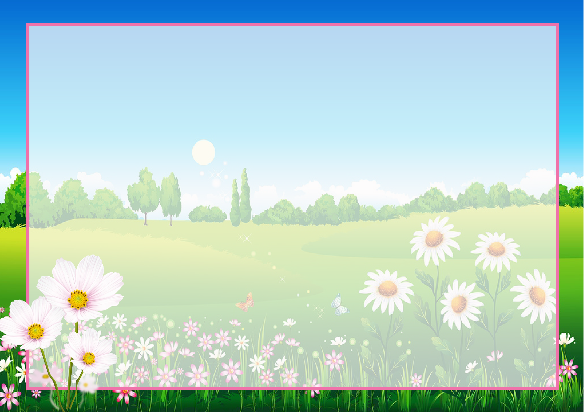
Вас приветствует
II ГРУППА РАННЕГО ВОЗРАСТА
РОМАШКА
Воспитатели:
Котова
Татьяна Викторовна
Свистунова
Анна Николаевна

Slide 2
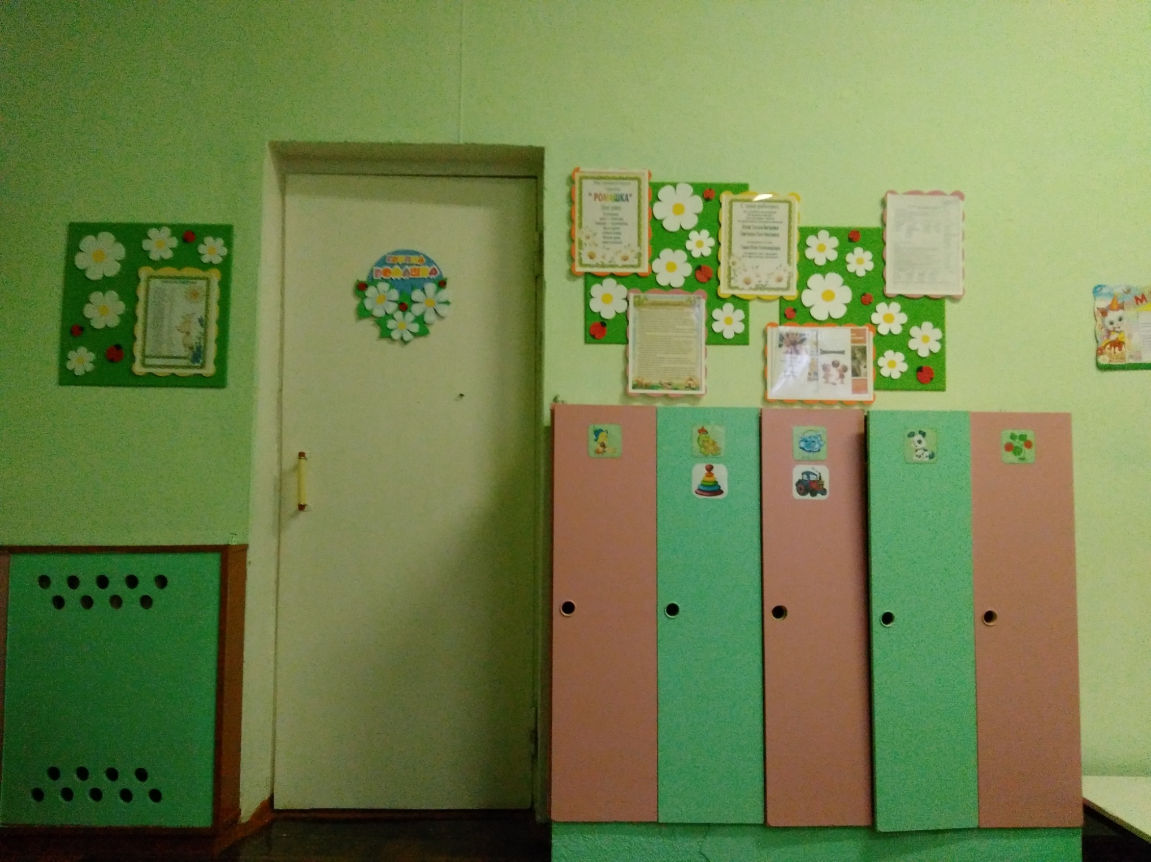
Раздевалка

Slide 3
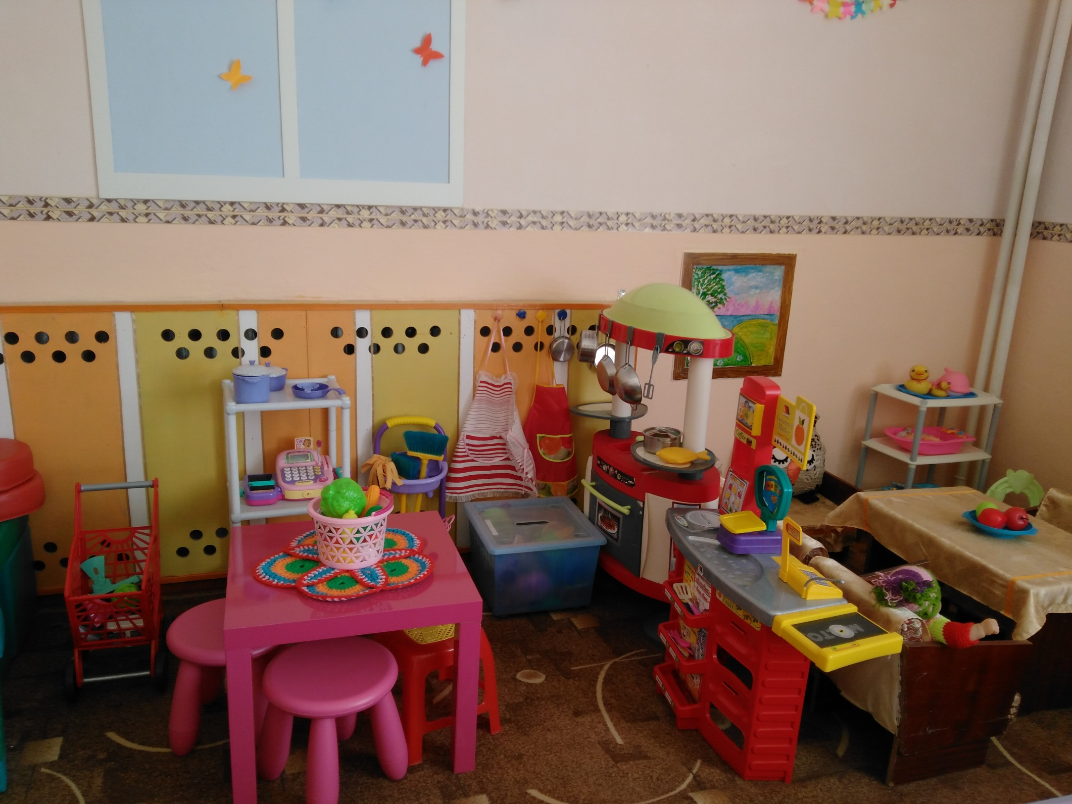
Уголок «Мы играем»

Slide 4
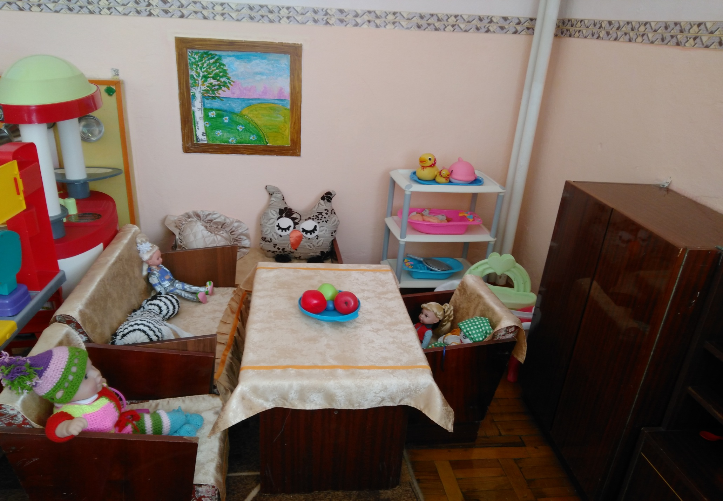
Уголок «Мы играем»

Slide 5
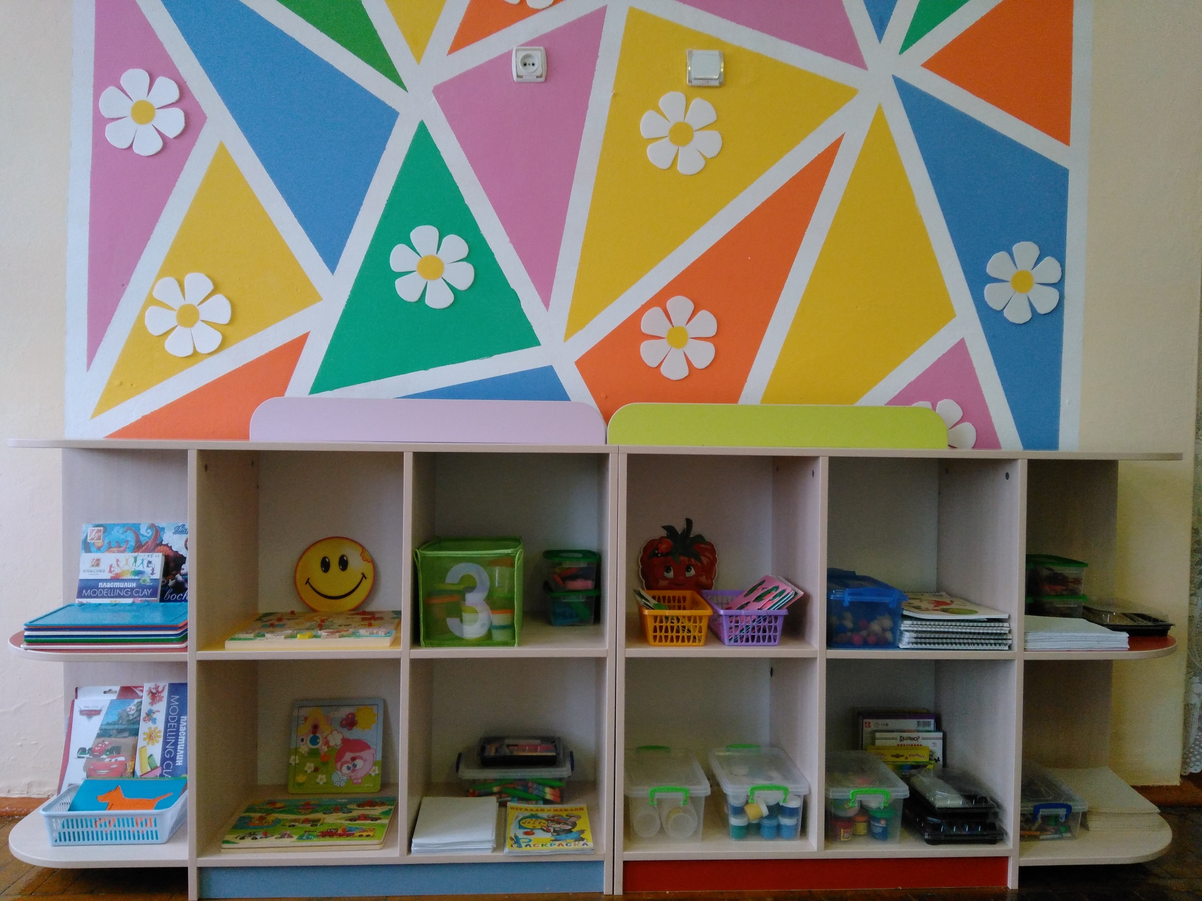
Уголок
«весёлый карандаш»

Slide 6
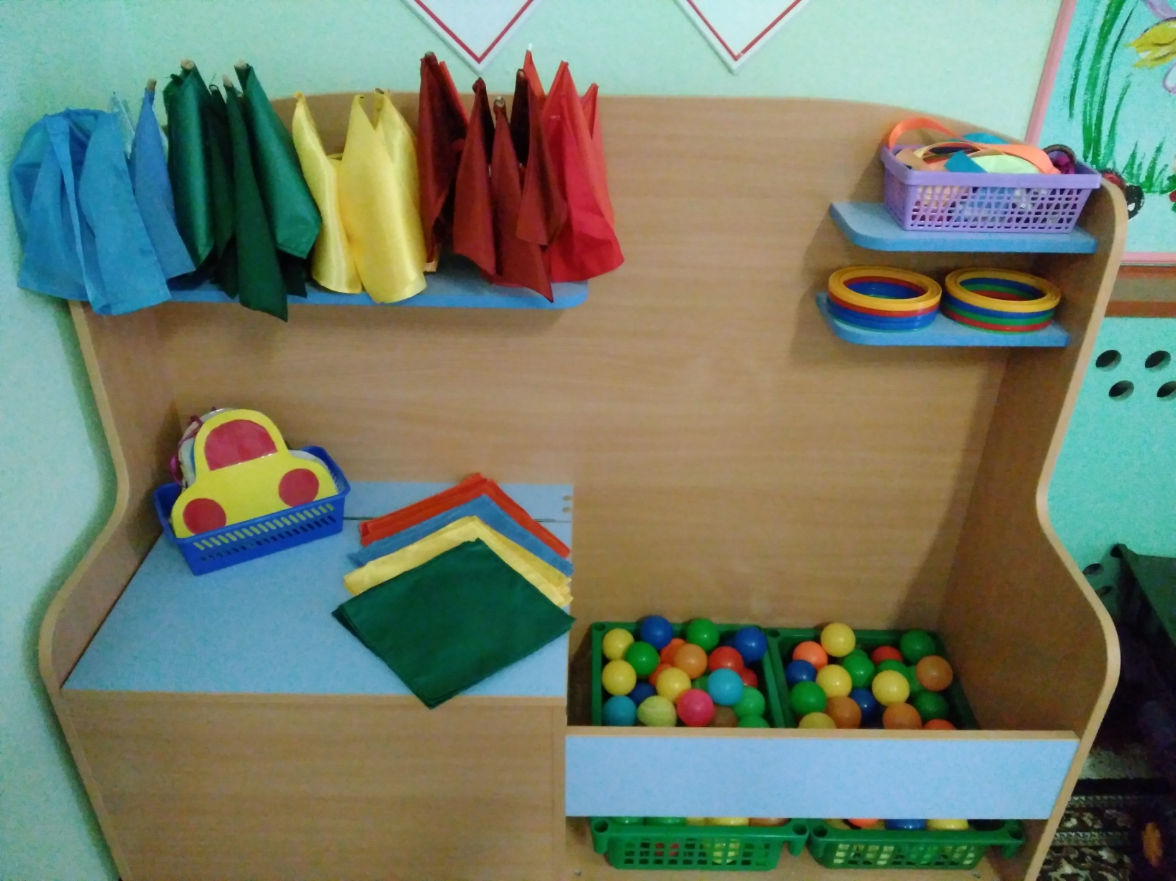
Уголок
Физкульт-ура

Slide 7
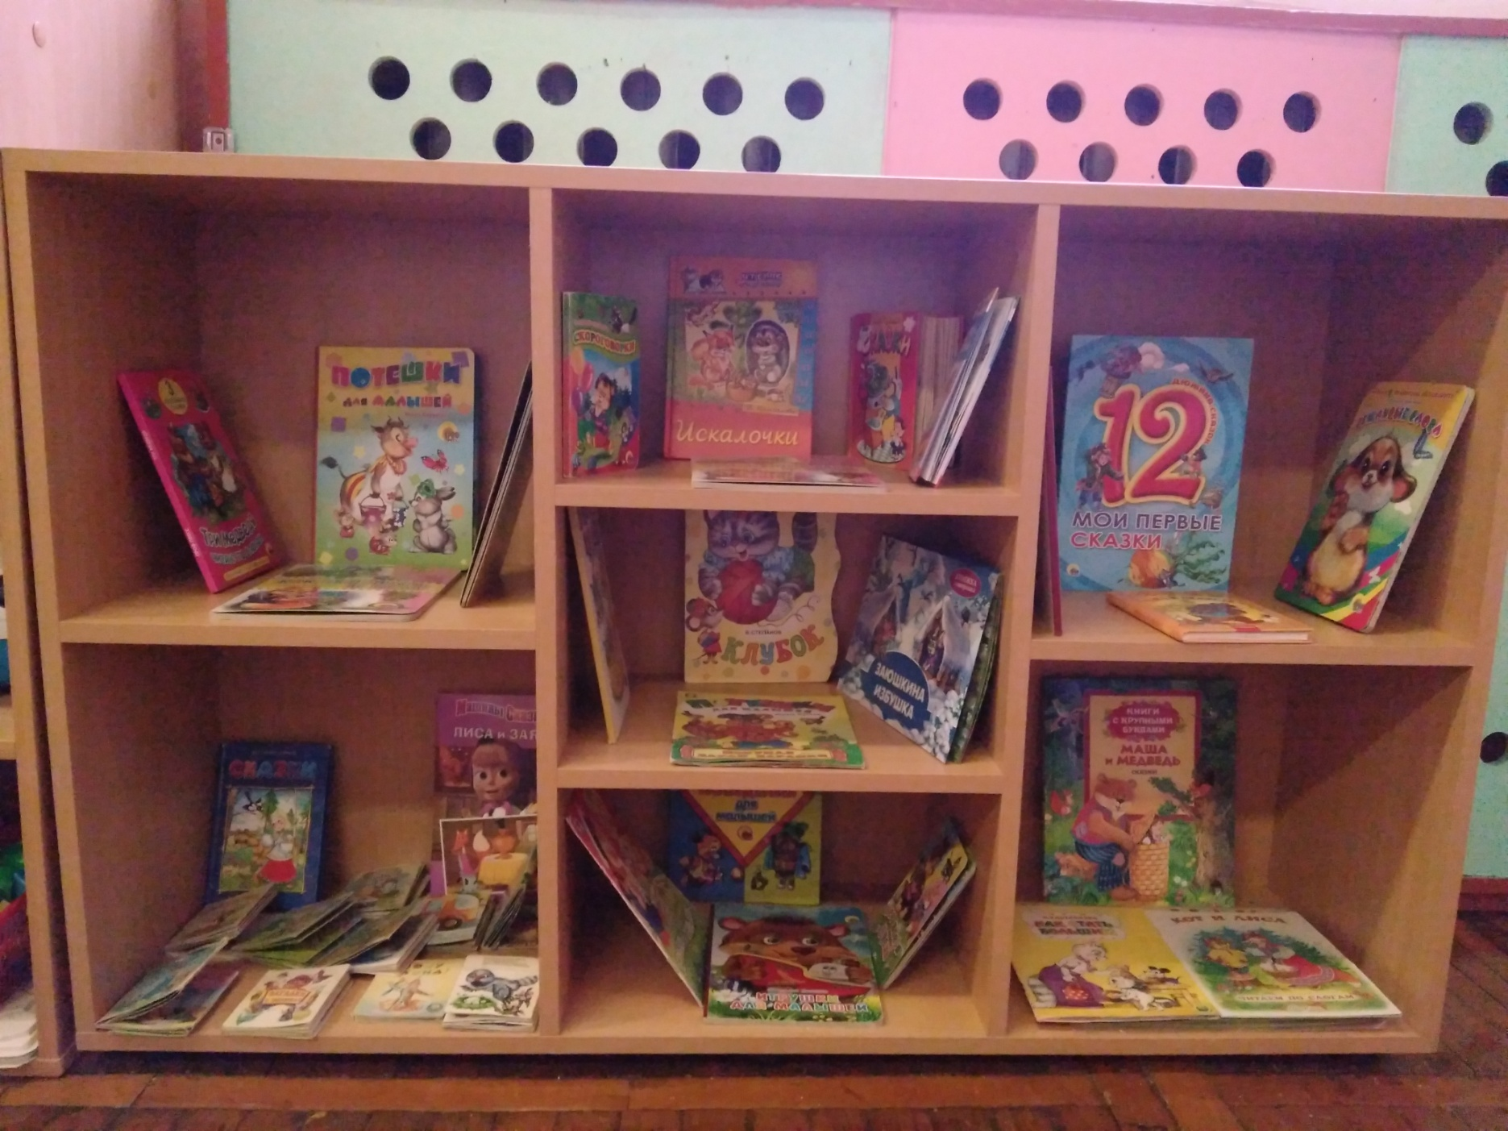
УГОЛОК почитай-ка

Slide 8
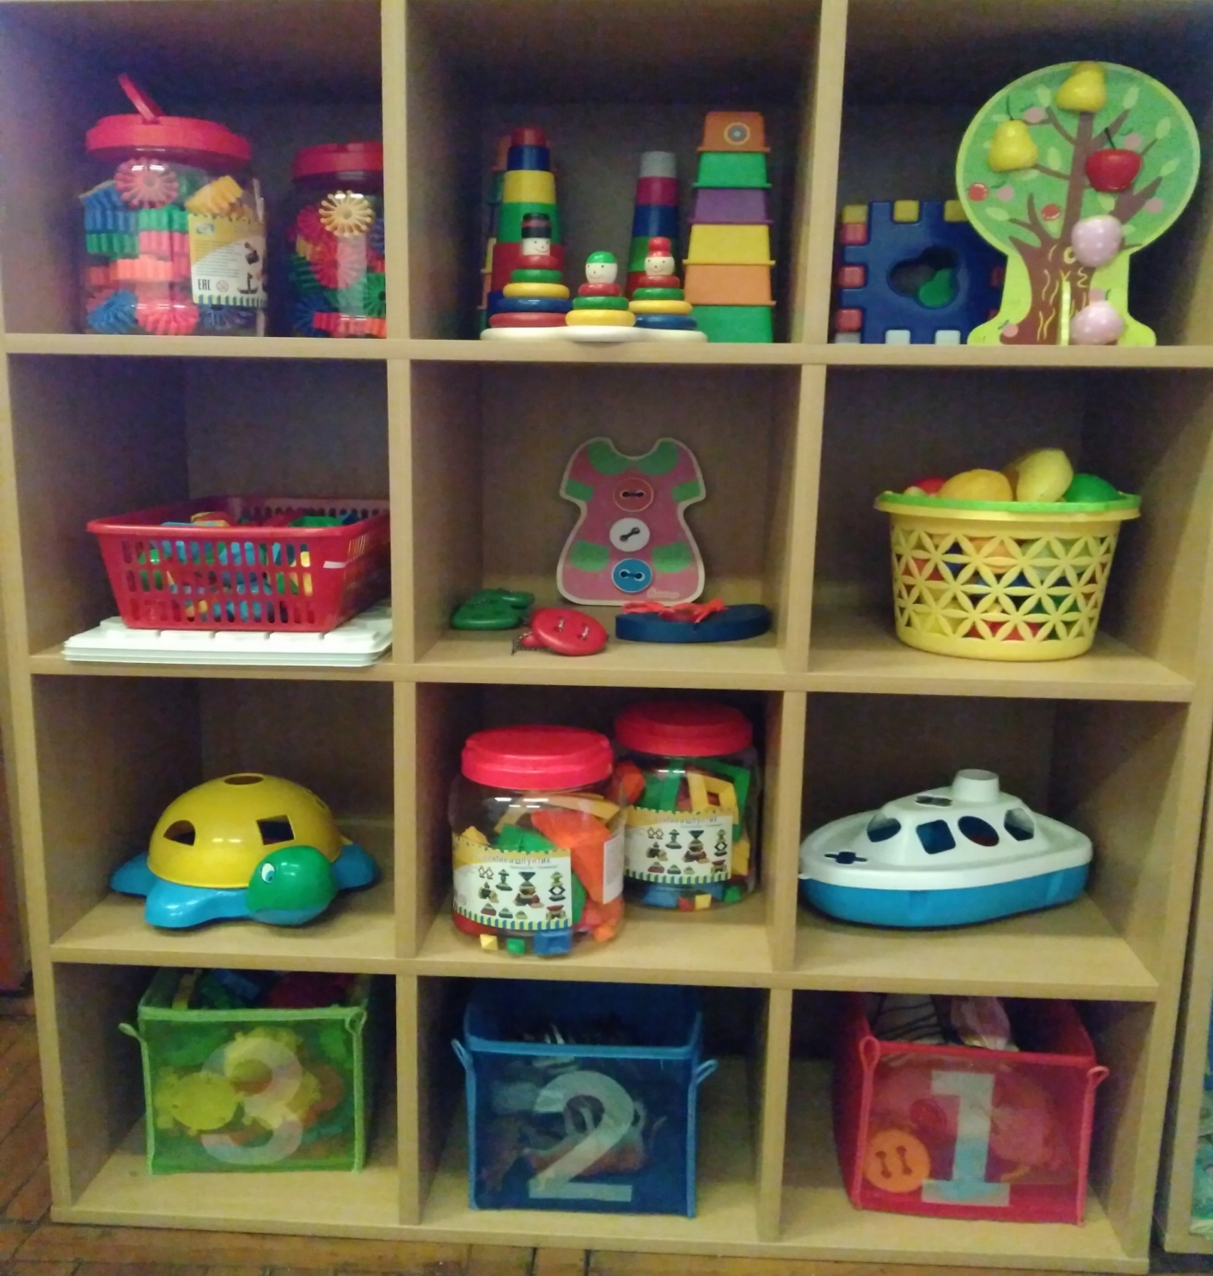
СЕНСОРИКИ
УГОЛОК

Slide 9
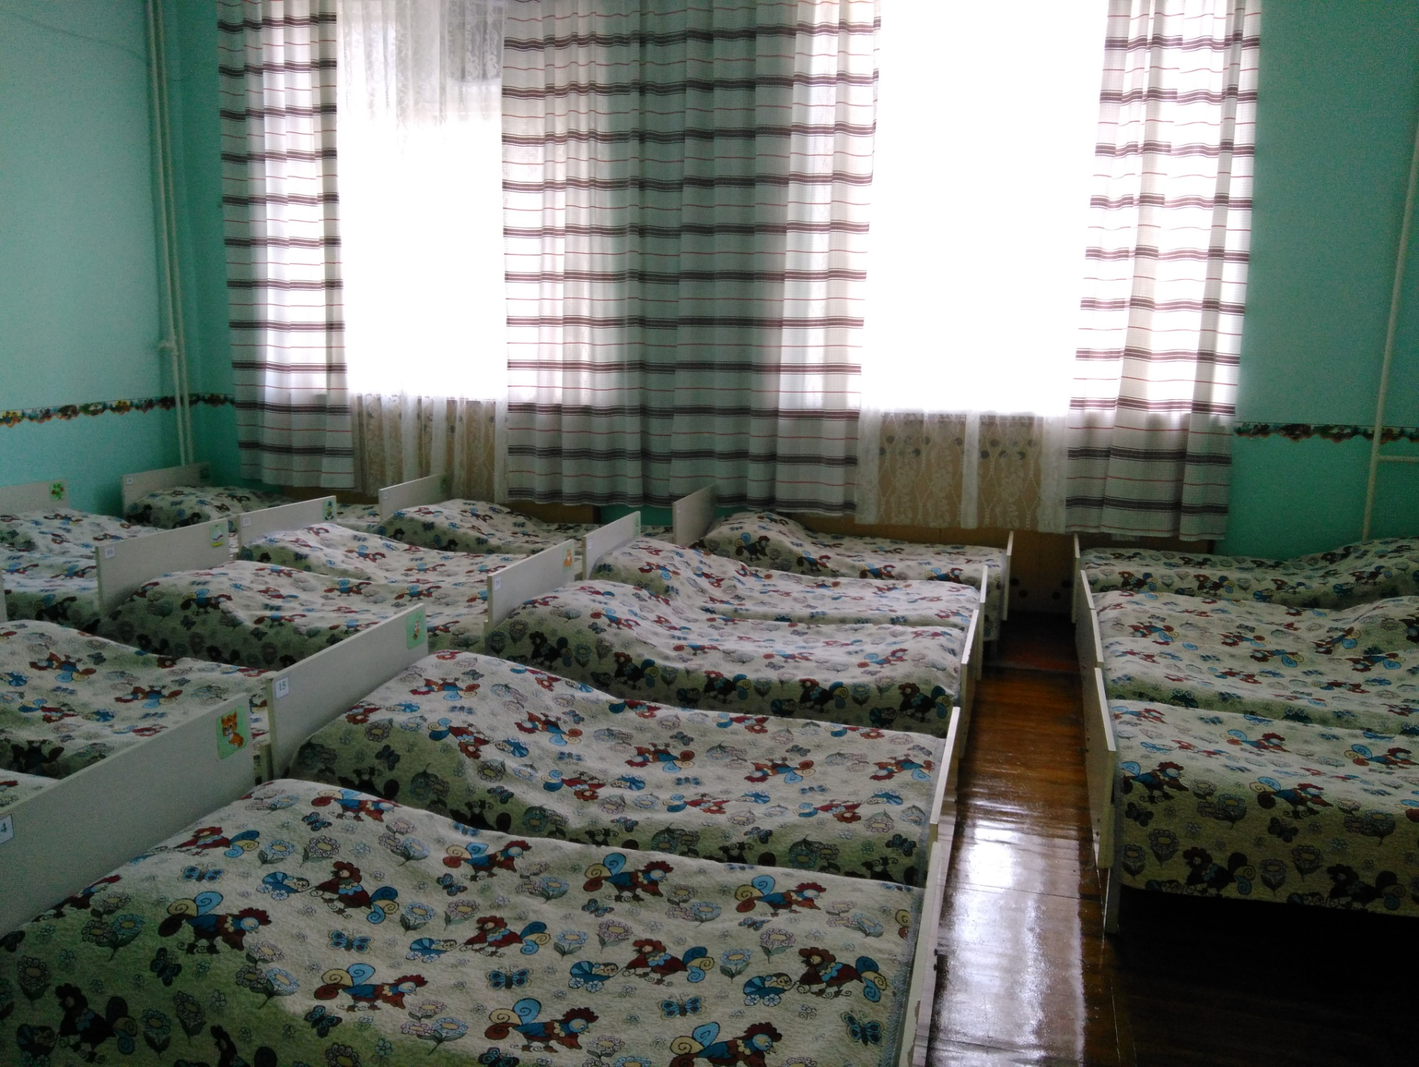
Наша спальня

Slide 10
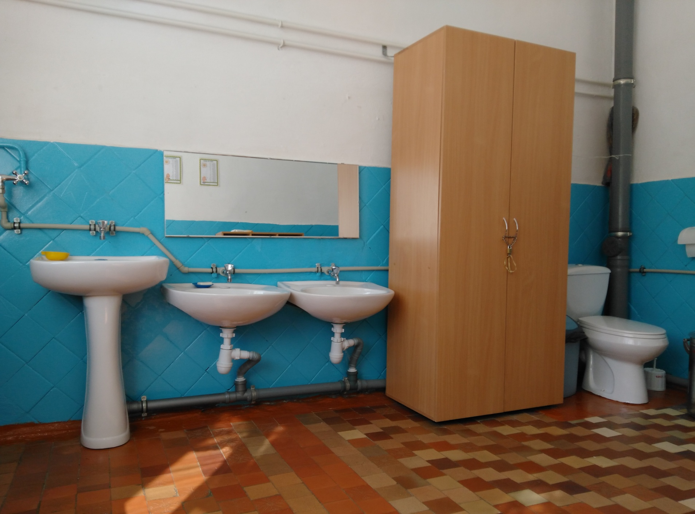
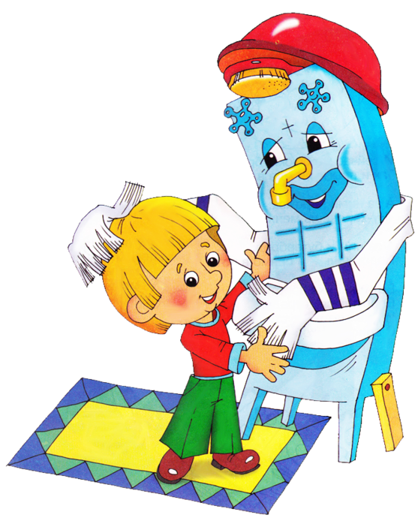
Уголок
Мойдодыра

